Slide 1
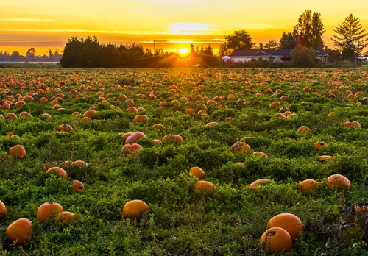
স্বাগতম

Slide 2
পরিচয়
মোহাম্মদ –দাউদ
সিনিয়র শিক্ষক ,
রতন পুর হাজি ছৈয়দের রহমান
স্মৃতি উচ্চ বিদ্যালয় ।
ফেনি সদর , ফেনি
শ্রেনি = ৮ম
বিষয় – ইসলাম ও নৈতিক শিক্ষা
পাঠ –সুরা হাশরের তিন আয়াত ।
সময় = ৪৫ মিনিট
তারিখ = ২২/০৭/২০২০

Slide 3
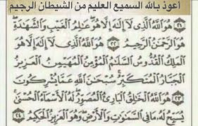
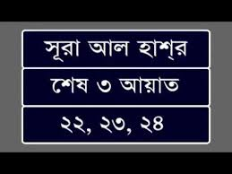
পড়ি

Slide 4
শিখন ফল
সুরা হাশরের শেষ তিন আয়াত মুখস্ত বলতে পারবে ।
এই আয়াতের ব্যাখ্যা করতে পারবে ।
এই আয়াতের ফজলত বলতে পারবে ।
এই আয়াতের গুরুত্ব ব্যাখ্যা করতে পারবে ।
ব্যবহা রিক জিবনে এর প্রয়োগ করতে পারবে ।

Slide 5
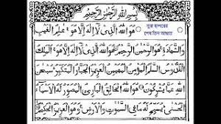
দেখে দেখে পড়ি

Slide 6
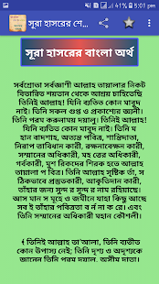
দেখে দেখে পড়ি

Slide 7
এই আয়াতের অর্থ বল

Slide 8
এই আয়াতের অর্থ বল

Slide 9
এই আয়াতের ফজিলত বল

Slide 10
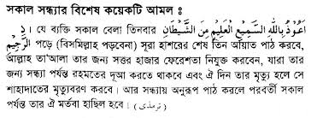
এই আয়াতের ফজিলত বল

Slide 11
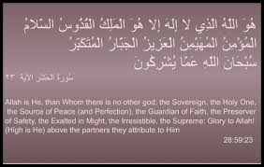
এই আয়াতটি বল

Slide 12
এই আয়াতটি বল
অর্থ – তিনিই আল্লাহ ,তিনি ব্যতিত কন ইলাহ নেই । তিনি অধিপতি ,তিনিই পবিত্র ,তিনি শান্তি ,নিরাপত্তাদান কারি ্‌তিনি পরাক্রমশালি ,তিনিপ্রবিল ,তিনিই মহি মাম্বিত ।তারা যা কিছু শরিক করে আল্লাহ তা থেকে পবিত্র ।

Slide 13
মুল্যায়ন
আয়াতগুলো কোন সুরার ?
এই আয়াতের একটি ফজিলত বল ।
মানুষের কার দাসত্ব করবে ?
আল জাব্বারুন অর্থ কি ?
আল কুদ্দুছুন অর্থ কি ?
আস মাউন অর্থ কি ?

